Slide 1


Yazılım Projeleri Yönetimi
Plan Kalitesi

Slide 2







İçindekiler
1
2
3
Görevlerle ilgili kalite faktörü
Planın bütünüyle ilgili kalite faktörü
Modüler planlama
6
5
4
Planlama da yapılan hatalar ve sebepleri
Kapalı çevrim planlama
Yapılacak işleri paralel hale getirmek

Slide 3
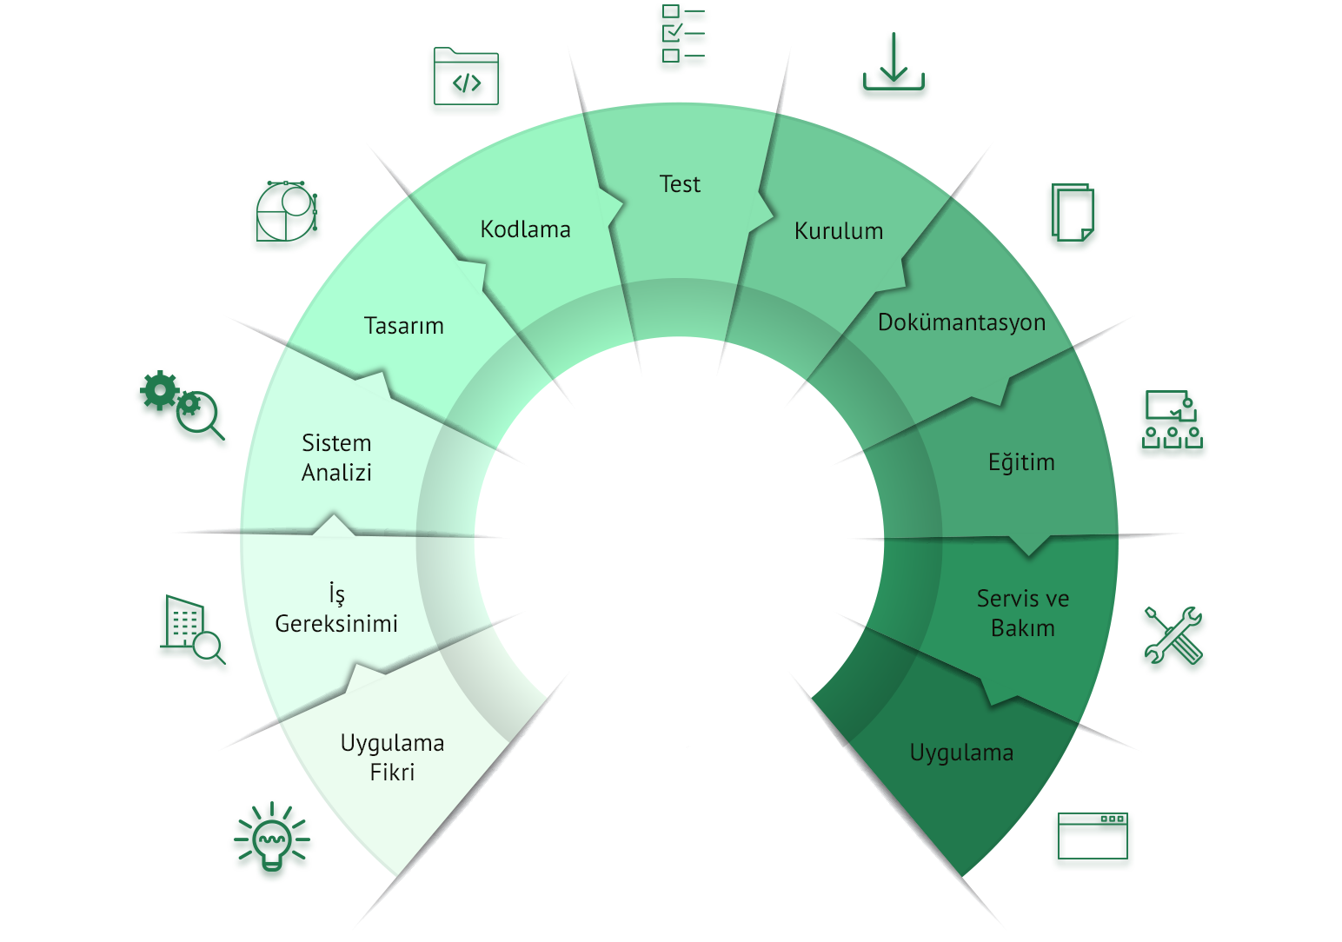
Görevlerle ilgili kalite faktörleri
Plandaki görevleri, anlama ve izlenmeyi kolaylaştıran özellikler planın kalitesini de arttırır. Bir görev gerçekleştirilebilir , bitiş noktası ve çıktıları net tanımlı süresi makul ve kısa , mesai içini kapsayacak ve tek kişi tarafından yapılacak şekilde planlanmış olmalıdır.
Kontrol süresi kısa olmalıdır.

Slide 4


sf
Görevlerle ilgili kalite faktörleri
Gerçekleştirilebilme
Planın en önemli özelliği eldeki kaynak ve teknik imkanlar kullanılarak istenilen sürelerde gerçekleştirilebilir olmasıdır. Tüm kaynaklar makul ve çıkabilecek susuzluklara belli bir pay ayılarak planlanmalıdır.

Slide 5

Planda isteklerin makul ve tutarlı olması gerekir. Fonksiyonel olarak gerçekleştirilmesi mümkün olmayan ve sık karşılaşılan birkaç örnek aşağıda listelenmiştir.
Girilmemiş bilginin işlemlerde kullanılması
Formatsız alanların raporlanmada değişken olarak kullanımı
Yazılım, kendi başına bilgi üretemez. Girilen bilgilerden yola çıkarak belli çıktılar üretebilir. Sisteme girilmeyen bir bilginin işlemlerde kullanılması zaman zaman kullanıcı tarafından istenen bir durumdur. Örneğin şirket içi birim yapısının değişmesi gereksin. İnsan kaynakları yazılımında eski be yeni birim yapısı eleştirilmeden birimde çalışan personel raporu alınamaz..
Bilginin kodlanmadan sisteme girildiği, formatsız bir alan üzerinden sağlıklı rapor almak zordur. Örneğin personel türü alanı formatsız olursa müdür unvanı için « Müdür», «Mdr» , « M.» gibi bir çok giriş yapılabilir..

Slide 6
01
02
03
Mevcut teknolojiyle yapılması zor veya proje vizyonunu aşan talepler de plana eklenmelidir.
Aşırı performans beklentileri gerçekleştirilmesi zor olan diğer bir konudur. İnternet teknolojilerindeki erkan performans sorunları bunun en yaygın örneğidir.
Yazılım projelerinde bir işin gerçekleşip gerçekleşmediğinin son kararını verecek müşteri ve kullanıcıdır. Kullanıcı memnun etmeyecek bir çıktı görevin tamamlanmasını sağlamaz.

Slide 7

Görevlerin bitti veya bitmedi şeklinde takibi
Görev yerine tam getirilmemişse %0 bitmiş sayılır. Görev yerine getirilmişse %100 tamamlanmış olur. Buna ikili izleme denir.
Tutarlılık
Planlanan görevler arasında tutarlılık olmalıdır. Tutarsızlık , ihtiyaç analizinden planlamaya miras kalabileceği gibi analizinde yanlış anlaşılmasıyla doğrudan planlama aşamasında da oluşabilir.
Görev sürelerinin ve maliyetlerin gerçekçi olması
Plandaki her görevin süre ve maliyeti belirlenmelidir. Bir önceki projeden edinen tecrübeler kullanılmalı ve proje büyüklüğüne teknoloji değişimine doğru anlamlar vererek gerçekçi davranılmalıdır
Görev sürelerinin kısa tutulması
Sürenin kısa tutulması , plandaki sapmaların daha önce fark edilmesini sağlar. Kontrol aralığı azalacağından kişilerin konsantrasyonları da artar.

Slide 8

Görevlerin tek bir kişinin yapılacağı seviyeye kadar bölünmesi
Proje planındaki işlemler tek bir kişinin yapacağı görevlere kadar bölünmelidir. İki kişiye tek bir iş ataması durumunda işin kontrolü zorlaşır. Kimin işin ne kadarını yaptığını, kişisel performans ve işin zamanında bitmemesi durumunda sorumluluğun kimde olduğu belirsizleşir.

Slide 9
Planın bütünüyle ilgili kalite faktörü
Kaliteli bir planlama için proje planının bütünü ilgilendiren faktörler de göz önüne alınmalıdır. Planın süresi çok uzun olmamalı , kontrol aralıkları tanımlanmalı ve çalışmalar mesai içini kapsayacak şekilde planlanmalıdır. Ayrıca planın her aşaması yakın seviyede ayrıntı içermelidir.

Slide 10
Plan süresinin kısa tutulması
Mesai içi çalışmaların kapsanması
Yazılım sektöründe teknolojinin hızlı gelişmesi ve şirketlerin hedefleri göz önüne alındığında 1-2 yıldan uzun projeler anlamını yitirebilir bu yüzden ilk ürün kısa sürede çıkacak şekilde planlanmalıdır.
Kişinin fazla mesai yapacağı düşünülerek hazırlanan bir plan gerçek dışıdır ve buna göre plan hazırlamak tamamen yanlış kararlar alınmasıyla veya şirkete ve projeye zarar vermesi ile sonuçlanır
Kısa süreli kilometre taşları
Planın tüm faaliyetleri içermesi
Kısa süreli kilometre taşı veya kontrol noktaları tanımlamak, yapılanlar ile planın kısa aralıklarla karşılaştırmasını sağlayarak, plandan sapılmasına engel olur.
Kişilerin yapacağı tüm faaliyetler proje planında yer almalıdır. Tatiller, izinler ,program kurulumu , belgelemeler gibi faaliyetler hesaplanmalı ve dikkate alınmalıdır. Aksi bir durumda proje gecikebilir.
Dengelenmiş kaynaklar
Plan içerinde, bir kişiye aynı anda birden fazla görev atanması veya görev süresinin ancak fazla mesaiyle tamamlanabilecek şeklinde kısa tutulması gibi kaynağın aşırı yüklendiği durumlar olmamalıdır.
Tüm aşamaların ayrıntılı planlamak
Her aşama aynı titizlikle planlanmalıdır. Plandaki hiyerarşik yapı, plan kalitesi hakkında fikir verebilir. Plandaki her aşama ayrıntılı bir şekilde incelenmelidir. Ayrıntılı olmayan kısımlarda işlerin başarısız olma riski daha fazladır.

Slide 11

Kısa süreli kilometre taşları bölümüne şelale modeli ile örnek vermek gerekirse :
Analiz
Tasarım
Kodlama
Görev ismi | Süre
Analiz | 1 ay
Tasarım | 1 ay
Kodlama | 3 ay
Test | 1 ay
Devreye alma | 1 ay
(Süreler mesai günlerine göre hesaplanmıştır)
Test
Artımlı geliştirme veya evrimsel geliştirme gibi yinelemeli geliştirme yöntemleri kullanılarak , plana kısa süreli kilometre taşları eklenebilir ve böylece proje süresinin daha verimli kullanılması sağlanabilir

Slide 12
Görev ismi | Süre | Gantt şeması
Analiz | 10 gün
Tasarım | 10 gün | xx
Kodlama | 30 gün | xx
Test | 15 gün | xx
Sürüm 1 | 0 gün
Analiz | 5 gün
Tasarım | 10 gün
Kodlama | 25 gün
Test | 10 gün
Prototip | 5 gün
Devreye alma | 20 gün
Analiz
Tasarım
Kodlama
Test
Sürüm1
Analiz
Tasarım
Kodlama
Test
Tasarım
Prototip
Devreye alma

Slide 13
Modüler Planlama
Yazılımın birbiriyle bütünleşik çalışan alt modüllerine bölünmesi , planlama açısından da faydalıdır. Binlerce satırdan oluşan bir proje planı profesyonel görülebilir. Ancak nadiren faydalıdır.
Planı basitleştirmek ve izlenebilir hale getirmek için anlamlı parçalara bölmek gerekir. Hiyerarşik bölümleme dikey bir parçalama sağlar , sağlar , dolayıyla plan yine bir bütündür. Buna karşın planı modüler şekilde tasarlamak , sistemin bir kısmını tamamen ayrı düşünmeye sağlar . Plan , birbiriyle bütünleşik birçok yarı bağımsız parçadan oluşacak şekilde basitleşir.

Slide 14
Modülerlik ve hiyerarşik ayrım farkı
01
02
Hiyerarşik yapıda güvenlik analizi bir çok seviyeye dağıtılır ve bu dağıtılma bir standart oluşturmayı zorlaştırmaktadır.
Modüler yapıda ayrı ayrı geliştirilmeye imkan verdiğinden sistemi tasarlamak daha kolaydır.
Süreç aşamaları hiyerarşinin üst katmanına yazılır. Daha sonra her aşama alt katmanlara yerleşir ve yüzlerce adım vardır.
Modüler yapıda her modül kendi aşamalarını takip ettiğinden adımlar daha anlaşılırdır
A
B
Sorunların tespitinde ve oluşacak sorunlarda aşamalar gözden geçirildiğinde zaman kaybı yaratır
Her modül kendi içindeki sorunları ve aşamaları inceler. Sorunu olmayan modüller işlerine devam eder.

Slide 15

Modül öncelikli veya süreç öncelikli planlama
01
Ekibin tercihine göre planlama süreç veya modül öncelikli yapılabilir. Ancak sistemi modüllerine ayrılmak sonrada süreç yaklaşımı kullanmak , alt planları basitleştirir ve yönetimi kolaylaştırır.
02
Öncelikle modülleri belirlemek, daha sonra bunları geliştirme ve entegrasyon süreçlerinin ayrıntılı planlanması bir çok problemin çözümüdür.
03
Her modül için ayrı bir devreye alma tarihi belirlemek mümkündür.

Slide 16

Yapılacak işleri paralel hale getirmek
Yazılım projesinin toplam süresini, arka arkaya seri olarak yapılan işlerin süreleri toplamı belirler.
İşleri paralel hale getirmek proje süresini kısaltır. Bu işleme hızlı yol alma(Fast Track) ismi verilir. Seri planlarda kişiler diğer işlerin bitmesini bekler. İşler paralel planlanarak ekibin projeye erken dahil olması sağlanır ve verim artar.
Paralel hale getirilebilecek görevleri belirlemekte yapılacak işlemleri farklı bakış açılarına göre ayıran yöntemler kullanılabilir. İhtiyaçların sınıflanması bu tür bir yöntemdir. Yazılımda ihtiyaç, fonksiyonel ve fonksiyonel olmayan ihtiyaç olarak kabaca ikiye ayrılır.

Slide 17
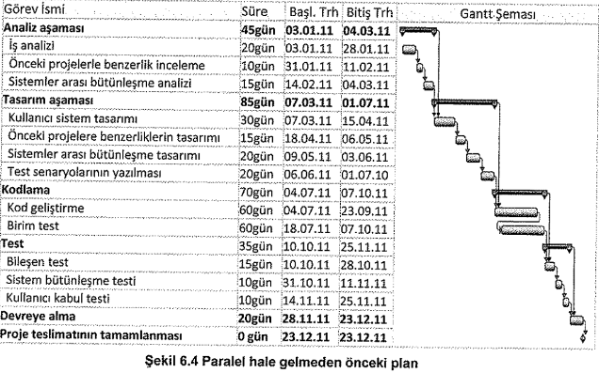
Before

Slide 18
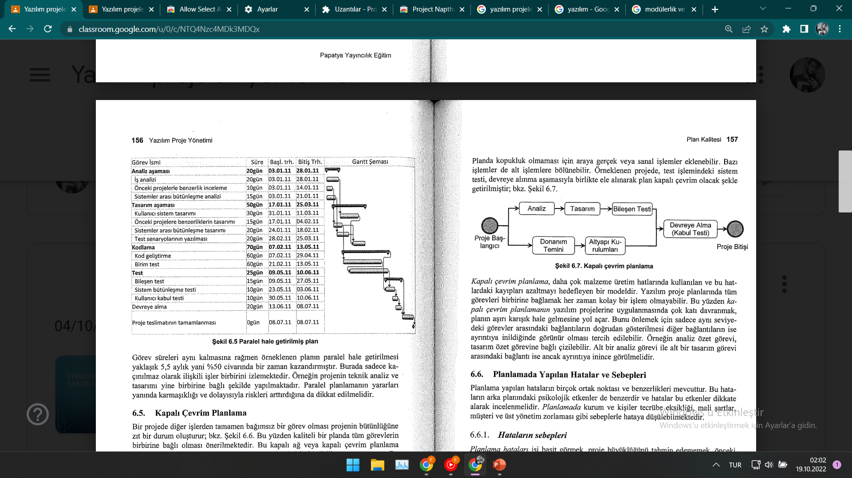
After

Slide 19
Kapalı çevrim planlama
04
03
Kapalı çevrim planlama , daha çok malzeme üretim hatlarında kullanılan ve bu hatlardaki kayıpları azaltmayı hedefleyen bir modeldir. Yazılım proje yönetiminde tüm görevleri birbirine bağlamak zordur bu yüzden kapalı çevrim planlamada katı olmak planı karmaşık hale getirebilir bunu engellemek için aynı seviyede olanlar birbirine bağlanacak şekilde seviye olarak nitelendirmek iyi olabilir.
Planlamada kopukluk olmaması için araya gerçek veya sanal işlemler eklenebilir. Bazı işlemler de alt işlemlere bölünebilir.
02
01
Bu olay kapalı ağ veya kapalı çevrim planlama olarak isimlendirilir. Bu şekilde oluşturulan planın canlı uygulamayı daha iyi yansıtması sayesinde görevler ve görevler arasındaki bağlantılar daha kolay izlenebilir.
Bir projede diğer işlerden tamamen bağımsız bir görev olması projenin bütünlüğüne zıt bir durum oluşturur. Bu yüzden tüm görevlerin birbirine bağlı olması önerilmektedir.

Slide 20
Planlamada yapılan hatalar ve sebepleri
Planlama da yapılan hataların bir çok ortak noktası ve benzerlikler mevcuttur. Bu hataların arka planındaki psikolojik etkenler de benzerdir ve hatalar bu etkenler dikkate alarak incelenmelidir. Planlama da kurum ve kişiler tecrübe eksikliği, mali şartlar, müşteri ve üst yönetim zorlaması gibi sebeplerle hataya düşebilirler.

Slide 21
Hatların sebepleri
Acelecilik
Önceki başarılı projeler
Dış baskılara boyun eğmek
İşi basit görmek
Planlamayı ertelemek
Proje büyüklüğünü tahmin edememek

Slide 22


Plansızlığın altında yatan önemli bir sebep aceleciliktir. Ortaya çıkacak yazılım tamamlanmadan tam olarak görme isteği yüzünden oluşan , analiz ve tasarım gibi ön çalışmalara engel olan bir hatadır.
Acelecilik
En basit bir problemi çözmek için bile bir model , yönteme ve plana ihtiyaç vardır ancak kolay gözüken işleri erteleyerek veya işin iç yapısını bilmeden karar vermek işleri geciktirebileceği gibi yeni sorunlarda ortaya çıkartabilir.
İşi basit görmek
«Şuan çok yoğunuz , işler bitsin ayrıntılı plan yaparız» anlayışında gizlidir. Plansız işler sağlıklı yürümeyeceğinden dolayı plansızlıktan ortaya çıkan sorunların çözümleri plana harcanacak zamandan daha fazla olabilir.
Planlamayı ertelemek

Slide 23
Şirketlerin ilk projeleri genelde küçük çaplı bir ekiple olduğundan yeni projelerde öncesinde yaptık düşüncesiyle daha çok yazılımcının ve çalışanın olduğu projelere yeterince yatırım ve zaman ayırmamalarının ve yöneticilerinin kendilerine önceki projeden dolayı güvenmelerinden dolayı ortaya çıkan bir sorundur.
Önceki başarılı Projeler
Ekibin ne yapması gerektiğini bildiği halde piyasa ve üst yöneticilerin zoruyla altından kalkamayacakları bir plana , projeye girişmeleri sonucu oluşan bir hatadır.
Dış baskılara boyun eğmek
Proje büyüklüğünü tahmin edememek
İşi basit görmenin yanı sıra projeyi veya planı tam olarak anlayamamanın neticesidir. Genellikle süre konusunda hata yapılır ve güvenlik önlemleri düşünülmediğinden birkaç soruna neden olur.

Slide 24
Özet
01
Proje planının kalitesi, geliştirme süreci ve ortaya çıkacak ürünün kalitesi için belirleyicidir.
Kaliteli bir planda görevler gerçekleşir ve görevler tek kişinin yapabileceği seviyede bölümlenmiştir.
02
03
Plandaki işlemleri paralel hale getirmek proje süresini kısaltır.
Proje modüler hale getirilirse, planlama basitleşir ve proje daha kolay takip edilir..
Kapalı çevrim yöntemi projeden bağımsız görevlerin olmasını engeller.
Planlamadaki hataları arka plandaki etkenler dikkate alınarak incelenmelidir.

Slide 25


Hazırlayanlar
Fırat Kaya
Talha Öden
20010011075
20010011019
Dinlediğiniz için teşekkür ederiz…

